Slide 1
Deutsch am Mittagstisch
SS. 2020
Prof. Dr. Mariko Yoshida

Slide 2
Wie spricht man Umlaute aus?
ウムラウトの発音
 | 舌の位置 | 口の形
Ü (UI) | I | U
Ö (OE) | E | O
Ä (AE） | E | A
まず舌の位置を固定してから、徐々に口の形を変えていく練習をする。
例Ö：エーと言いながら徐々にオの口に丸めていく。その際、舌が宙に浮くとオになってしまうので注意。

Slide 3
発音の練習
schön
Danke schön
Köln
Goethe
Österreich
Tschüss
süß
müde
Übung
kühl
Gähnen
dämlich
Löwen Bräu
Frühling

Slide 4
Wie liest man das? 読み方
eu/äu = ɔʏ
ei = ai
ie = iː
St, Sp = ʃ (例外 Post, Stil etc.)
tsch = t̬ʃ
ch, -ig = ç (palatal口蓋音）

Slide 5
アクセントの位置 Wo liegt die Betonung ?
タイプ | アクセントの位置 | 例 | 例外
長母音ばかり | 後ろから2番目 | Sabine, Marine, Mariko, Naoto
語源：ギリシャ語 | 一番後ろの母音 | Physik, Mathematik, Bibliothek, Philosophie, Medizin | Ethik, Logik, Gothik
非分離動詞 | 語幹 | bestellen, erkennen, wiederholen
分離動詞 | 冒頭 (接頭語) | an|fangen ein|kaufen an|kommen

Slide 6
Wie spricht man aus? 発音
V | ｆ | s. Volk
W | ｖ | r. Volkswagen
語尾*の b | p | halb, r. Verb, s. Kolb,
語尾*の g | k | r. Berg
語尾*の d | t | s. Geld
*2つの語が合わさった時も同じ。Bergführer, Geldbörse, halbherzig

Slide 7
Wie spricht man das aus?
子音1つの場合 | その前の母音は、長母音: | beten
子音2つの場合 | その前の母音は、短母音 | Betten
母音＋ｈ | 長母音 | mahlen, zahlen, fehlen Kohle
母音の繰り返し | 長母音 | See, Meer
２語以上の組み合わせ | 語ごとに区切って考える | Flugzeug
ß /sz(新綴法でßが残ったもの）の前の母音 | 長母音 | Straße, Spaß
語源の派生語 | 語源の長母音をそのまま引きずる | Regen → regnen regeln → Regler

Slide 8
読み方の練習
Albert Einstein
Siegmund Freud
Friedrich Nietzsche
Ludwig van Beethoven
Friedrich Schiller
Wolfgang Schäuble
Ludwig Wittgenstein
Leonhard Euler
Hans Müller
Elfriede Köhler
Karl Böhm
Mark Zuckerberg

Slide 9
Begrüßung 挨拶
Guten Morgen!
Guten Tag!
Guten Abend!
Gute Nacht!
Hallo
Moin
n‘ Morgen

Slide 10
数字 I
eins, zwei, drei,
vier, fünf, sechs,
sieben, acht, neun,
zehn, elf, zwölf

Slide 11
数字 Ⅱ
eins, zwei, drei, vier, fünf, sechs,
sieben, acht, neun, zehn, elf, zwölf
dreizehn, vierzehn,...., sechzehn, siebzehn, achtzehn,
20 = zwanzig, 21 einundzwanzig, 22 zweiundzwanzig
30 = dreißig,
40 = vierzig, 50 =fünfzig, 60 = sechzig, 70 = siebzig,
80= achtzig, 90 = neunzig,
100 = einhundert

Slide 12
自己紹介
Stellst du dich vor? (sich vorstellen)
Hallo! | Hallo!
Ich heiße ...../Mein Name ist ...... | Wie heißt du?/ Wie ist dein Name?
Ich komme aus Osaka. | Woher kommst du?
Ich wohne in ......... | Wo wohnst du?
Ich bin ........ Jahre alt. | Wie alt bist du?
Tschüss! | Auf Wiedersehen!

Slide 13
Bitte!どうぞ Danke!どうも
Danke schön! Bitte!
Danke sehr! Gern!
Vielen Dank! Keine Ursache!
(Ich) danke Ihnen. Nichts zu danken.
Notes:
Ich bedanke mich für….
Ich bin dankbar für……
Das ist sehr nett (freundlich) von Ihnen!
Sie sind sehr aufmerksam!
Ich bin Ihnen verbunden (formel).
Du bist aber lieb! (amikal)

Slide 14
Entschuldigen Sie, bitte! すみません
Entschuldige, bitte.
Entschuldigung!
Sorry! Kein Problem!
Entschuldigen Sie, bitte! Bitte!
Es tut mir leid.
Notes:
Verzeihen Sie, bitte!
Verzeihung!
Ich entschuldige mich für die Verspätung.
Entschuldigen Sie bitte für die Verspätung.
Ich bitte um Entschuldigung.
Ich bitte um Nachsicht.
Nichts passiert!

Slide 15
Verabschiedung 別れの挨拶
Auf Wiedersehen!
Tschüss!
Ciao!
Bis später!
Bis dann!
Bis morgen!
Bis Samstag!

Slide 16
Wie geht es dir?
Es geht mir ~ Es tut mir ~
Sehr gut
gut
so so
nicht so gut
schlecht
gut, schlecht
hier weh.
  am Bein
  am Arm
  am Finger
  am Bauch
  am Aug
  rechten(右)/ linken(左)

Slide 17
Wie ist es[…]? Ist [... ］形容詞Adj. ?
Es ist Adj..
das Wetter (天気) -- | gut (良） | schlecht (悪), nicht so gut
das Haus (家) Häuser | schön (美） | hässlich (醜)
das Auto (車) -s | neu (新) | alt (古)
das Gebäude (建物) –n | heiß (熱・暑） | kalt (冷・寒)
das Handy (携帯) –s | warm (暖） | kühl (涼)
das Kind (子供) -er | groß (大） | klein (小）
das Kleid (ワンピース) -er | leicht (軽・易) | schwer (重・難)
das Pferd (馬）-e | lang (長) | kurz (短)
 | rot(赤) gelb(黄) blau(青) grün(緑) rosa(桃) violett(紫) weiß(白) schwarz(黒) grau(灰)

Slide 18
Wie war/waren es ? Es war/waren [形容詞Adj.]
die Prüfung (試験) -en | toll (すごい) | nicht so toll
die neue Arbeit (仕事） der neue (Neben-)Job | super | öd(退屈）
der Film (映画) -e | wahnsinnig (気が狂うほどすごい) | blöd (バカみたい)
der Vortrag (講演) -äge | lustig(面白い） | langweilig (退屈)
die Vorlesung (講義) –en | interessant (興味深い） | uninteressant (興味がわかない)
das Interview (面接) | hübsch (きれい） | hässlich (醜い)
das Mädchen -- | lecker (おいしい) | enttäuschend (期待外れ)
das Musical | locker (緩い/楽) | anstrengend(大変だ)
das Restaurant | rot(赤) gelb(黄) blau(青) grün(緑) rosa(桃) violett(紫) weiß(白) schwarz(黒) grau(灰)

Slide 19
Es ist mir ………主観的な表現
形容詞
kalt, heiß, (寒い、暑い)：zu kalt/zu heiß
unangenehm(不愉快), angenehm (心地よい),
peinlich (恥ずかしい）
zu viel (ひどすぎてついていけない/嫌である), zu lang
egal, gleich (どうでもよい)
sicher (確信している)
名詞, .... Zu .......
eine Ehre(名誉), eine Freude(喜び）
eine Selbstverständlichkeit(当然のこと),
ein Bedürfnis(ぜひしたいと思うもの）

Slide 20
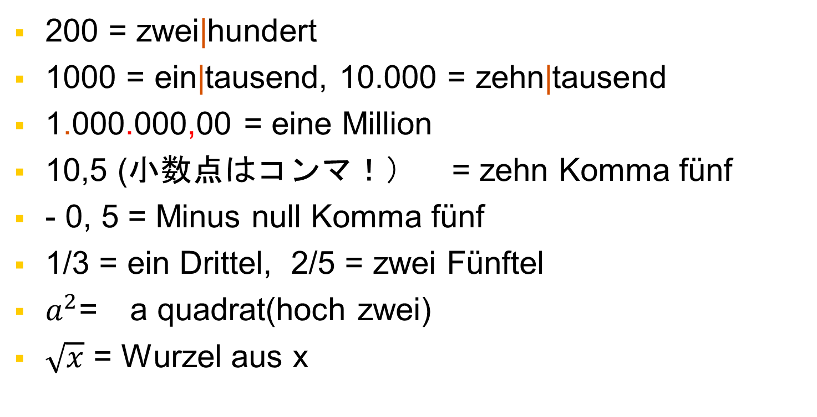
数字 Ⅲ
200 = zwei|hundert
1000 = ein|tausend, 10.000 = zehn|tausend
1.000.000,00 = eine Million
10,5 (小数点はコンマ！） = zehn Komma fünf
- 0, 5 = Minus null Komma fünf
1/3 = ein Drittel, 2/5 = zwei Fünftel
$a^{2}$= a quadrat(hoch zwei)
$\sqrt{x}$ = Wurzel aus x

Slide 21
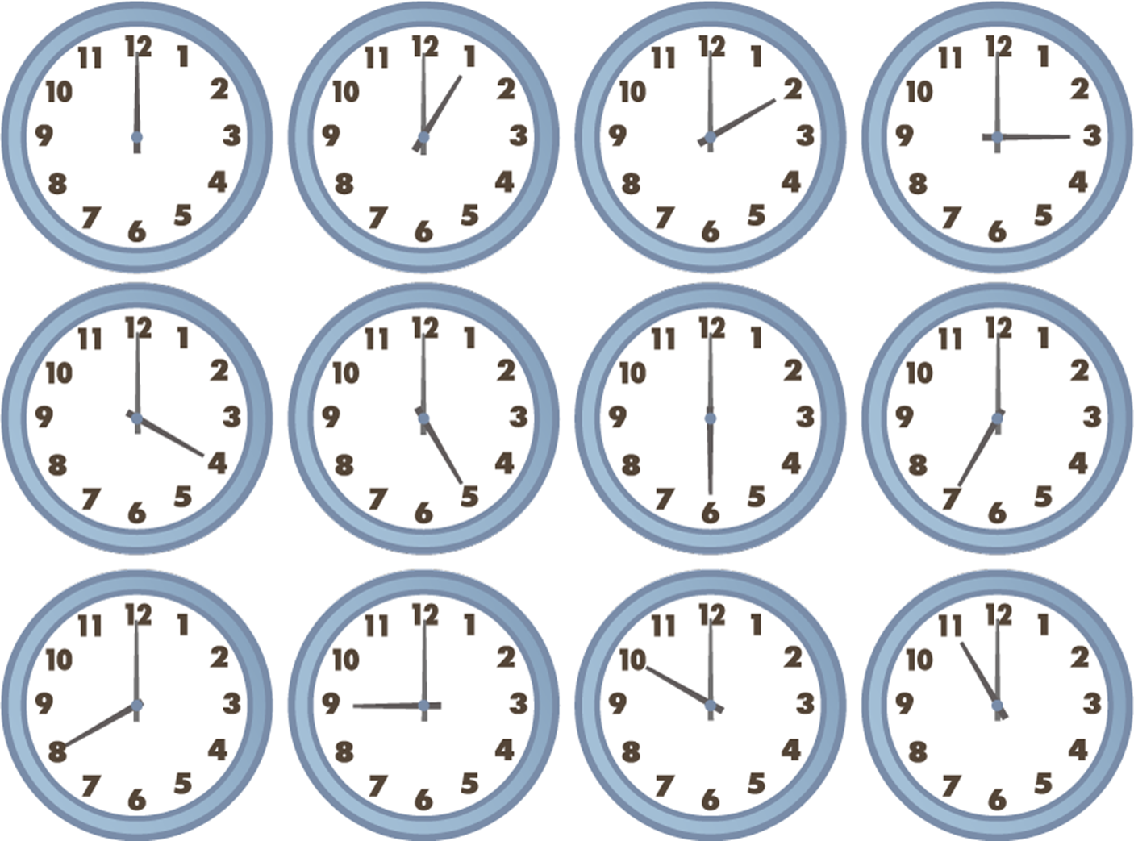
Wie spät ist es? Es ist drei Uhr.
Notes:
時計の練習１画面上

Slide 22



Wie spät ist es?
(Es ist) halb eins (12 Uhr 30) .
(Es ist) Viertel nach sieben (7 Uhr 15).
(Es ist) Viertel vor neun (8 Uhr 45).
Notes:
時計の練習２ カードを配る

Slide 23
Temporal 時を表す言葉
日
朝昼晩
週月年
heute (今日）
morgen (明日）
gestern (昨日)
am Montag (月)
Dienstag (火)
Mittwoch (水)
Donnerstag (木)
Freitag (金)
Samstag (土)
Sonntag (日)
am Morgen
zu Mittag
am Abend
e. in der Woche
r. im Monat
s. im Jahr
diese (今) | diesen Monat, am nächsten Morgen
letzte (前) | letztes Jahr, am letzten Sonntag
nächste(次） | nächste Woche, am nächsten Morgen

Slide 24
前置詞を伴わない時の表記
小文字で表すもの
  heute, morgen, gestern, (vor-/nach-)mittags, abends
年号
  1999, 2008, 15 v. Ch.
(慣習的に)修飾されているもの (先・今・来）
  nächste/letzte Woche, letzten Monat, dieses Jahr
  (vgl.)
  an einem schönen Tag
  in der darauffolgenden Woche
  im Jahre 2010

Slide 25
Wann ist es? Wann war das?
現在(未来)
過去
die Party:
Das/Sie ist heute.
das Konzert:
Das/Es ist am Montag.
die Vorlesung:
Das/Sie ist in der 3. Periode.
der Arzttermin:
Es/Er ist um 15 Uhr.
Es war gestern.
Es war am Wochenende.
Es war am letzten Freitag.
Es war um 13 Uhr.

Slide 26
Was machst du am Wochenende?
Was machst du am Wochenende?
  Ich gehe ins Kino, Konzert, Ich spiele Tennis......
Mit wem?
  Allein(一人で), mit Freunden, mit meiner Familie
Wann triffst du ihn/sie?
  Ich treffe ihn/sie am Montag um ～ Uhr.
Was machst du danach?
  Ich gehe nach Hause, wir gehen gemeinsam essen....
cf: Was hast du gestern gemacht?

Slide 27
Was machst du am Wochenende?
spielen | Klavier, Flöte, Geige, | Karten, Bridge | Fußball, Basketball
wandern spazieren gehen | in den Bergen | im Park | am See
lesen | Romane | Literatur
gehen | zur Ausstellung zum Museum | zum Konzert | ins Kino
hören | Musik | Rock-Musik, Pops | klassische Musik
malen | Landschaft (風景画) | Stillleben (静物画） | Portrait (肖像画)
kochen | italienisch | japanisch | französisch
backen | Kuchen(焼き菓子) | Kekse(クッキー) | Torten(クリーム系）
fischen | am Meer | am See | am Fluss

Slide 28
Komparativ/Superlativ
比較級/最上級
hoch ˂ höher ˂ am höchsten
gern < lieber < am Liebsten
gut < besser < am besten
Was ist dir lieber? Mir ist hier lieber als drinnen.
Wann ist dir am besten? Mir ist der Sonntag am besten.
Wann ist das Wetter am schönsten?
Im Mai ist das Wetter am schönsten.
Das Wetter heute ist besser geworden als wir erwartet haben.
Das ist die beste Wahl für Dich.
Sie ist das schönste Mädchen auf der ganzen Welt

Slide 29
Essen in Deutschland und Japan
Was sind die Unterschiede
 | Deutschland | Japan
Portion ボリューム | größer | kleiner
Geschmack 味 | salziger, weniger scharf | Milder, manchmal scharf
Verzierung 盛付け | gröber | feiner
Wie isst man in der Gruppe グループでの食べ方 | Jeder für sich | verschiedene Gerichte gemeinsam bestellen und teilen
Tabu am Tisch 食卓のタブー | Schlürfen | Nase putzen
Material 食材 | Hauptsächlich Fleisch | mehr Fisch und Gemüse
Preis 価格 | günstiger | manchmal sehr teuer
Notes:
U11

Slide 30
Vergleich
Die Portion in Deutschland ist größer als in Japan.
Das Essen in Deutschland ist salziger als in Japan.
Das Essen in Deutschland hat aber mehr Fleisch als in Japan.

Slide 31
賛成/反対の言い方
Ich bin dafür (dagegen).
  それに賛成(反対)だ。
Ich bin (nicht) Ihrer (deiner) Meinung.
  あなたの意見と同じだ。

Slide 32
Ich bin Er/Sie ist
(誰) (Wer bist du?)
(何) Was bist du?
(どう) Wie bist du?
(何歳） Wie alt bist du?
(どこ) Wo bist du?
Wer ist er/sie?
Was ist er/sie?
Wie ist er/sie?
Wie alt ist er/sie?
Wo ist er/sie?

Slide 33
Ich bin Er/Sie ist
Fragen | m | f
Wer | Martin | Christine
 | sein/ihr/mein Vater/Bruder/Freund | seine/ihre/meine Mutter/Schwester/Freundin
Was | Student | Studentin
 | Lehrer | Lehrerin
 | Professor | Professorin
 | Assistent | Assistentin
Wie | groß/dick | klein/schlank
 | freundlich | lieb / nett
 | blond | brünett
Wie alt | 22(zwei-und-zwanzig) Jahre alt.

Slide 34
Wo bist du? Wo warst du?
im Büro (オフィス)
im Park (r. 公園)
im Garten (r. 庭)
im Kaufhaus (デパート）
im Kino (映画館）
Im Café (カフェ)
bei(m) Thomas (人)
bei meinen Eltern(両親)
am See (r. 湖）
am Meer/Strand (海）
am Bahnhof (r. 駅)
am Flughafen (r. 空港)
auf der Straße(e. 路上)
auf der Toilette (トイレ)
  im = in dem beim = bei dem am = an dem
Notes:
プリント配布

Slide 35
Ich [verb] (obj). Er/sie [verb] (obj).
kommen
Ich komme aus Japan.
gehen
Ich gehe zum Park.
studieren
Ich studiere Physik.
Er kommt aus den USA.
Sie geht zur Uni.
Er studiert Germanistik

Slide 36
Woher ⇒ Wo ⇒ Wohin
Wo (どこ?) ↓
  in/bei/an/auf Dativ
Woher (どこから?） A → B
  aus/von Dativ
Wohin (どこへ?) B→ C
  nach/zu Dativ
  in/an/auf Akkusativ
Notes:
Handout

Slide 37
定冠詞を取る国名の一覧
冠詞を取る国名
m | der Iran, der Irak, der Sudan, der Senegal, der Niger, der Libanon, der Kongo, der Kosovo
f | die Schweiz, die Slowakei, die Türkei, die Ukraine, die Mongolei, die Elfenbeinküste
pol. | die USA, die Niederlande, die Malediven, die Philippinen, die Bahamas

Slide 38
3格支配の前置詞
 | Bedeutung | Funktionen
ab
aus
außer
bei
mit
nach
seit
von
zu
(dank, entgegen, entsprechend, gegenüber, gemäß, nebst, samt, zufolge)

Slide 39
4格支配の前置詞
 | Bedeutung | Funktionen
bis
durch
für
gegen
ohne
um
wider

Slide 40

Kommen und Gehen
A: Wann kommst du morgen zu mir?
B: Ich komme um halb fünf.
A: Wann gehst du zu Maria?
B: Ich gehe um zehn zu ihr.
A
Maria
B

Slide 41
Stellst du dich bitte vor? 自己紹介
Mein Name ist …..,
Bitte nennt mich ………
Ich komme aus …..
Ich studiere ………… an der Kyoto Universität.
Mein Hobby ist …….
Ich heiße .....
Ich bin in …… geboren.
Ich bin in ....... aufgewachsen.
  Ich spiele gern Klavier/Tennis.
  Ich lesen gern Krimis.
Notes:
U1
Mein Lieblingsbuch ist „die rothaarige Anne“.

Slide 42
Wir fragen ihn/sie aus.
Wie heißt du?
Wie alt bist du?
Was studierst du?
Woher kommst du?
Wo bist du geboren (aufgewachsen)?
Was sind deine Hobbies?

Slide 43
Was sind deine Hobbys？ 趣味
Mein Hobby ist Kochen. Ich (V) gern (O).
Mein Hobby ist | Ich (V) gern (O).
spielen | Klavier, Flöte, Geige, | Karten, Bridge | Fußball, Basketball
wandern spazieren gehen | in den Bergen | im Park | am See
lesen | Romane | Literatur
gehen | zur Ausstellung zum Museum | zum Konzert | ins Kino
hören | Musik | Rock-Musik | klassische Musik
malen | Landschaft (風景画) | Stillleben (静物画） | Portrait (肖像画)
kochen | italienisch | japanisch | französisch
backen | Kuchen | Kekse(クッキー) | Torten
fischen | am Meer | am See

Slide 44
Familie und Beruf 家族と職業
職業・地位は無冠詞！
Meine Mutter, Eltern,
Bruder, Schwester, Geschwister
Hausfrau,
Angestellte(形容詞変化)
Onkel, Tante
Großvater, Großmutter, Großeltern
Enkel(in), Enkelsohn,
Enkeltochter
Das ist mein Vater.
Mein Vater ist Büro-Angestellter (Manager). Er arbeitet in einer Firma.
Meine Mutter ist Lehrerin. Sie unterrichtet in der Grundschule.
Meine Schwester ist Schülerin. Sie geht zum Gymnasium.
Meine Oma und Opa wohnen in Fukuoka. Sie sind Pensionisten.
Notes:
U9

Slide 45
【(非)分離動詞】
非分離動詞
miss, be, emp, ge, ent, er, ver, zer,
分離動詞
前置詞, ein, fern, teil, kaputt, tot
  bekommen(受け取る)
  empfinden（感じる）
  gefallen （気に入る）
  entkommen（逃れる）
  erarbeiten（手を加える)
  verstehen (理解する)
  zerschlagen (破壊する)
ab|holen (迎え/取りに行く)
an|nehmen (受け入れる)
auf|stehen (起きる)
zu|nehmen (増えるvi）
ein|nehmen (薬を飲む)
teil|nehmen (参加する）

Slide 46
【時制】 進行形の表し方
1-2
ドイツ語に進行形はないので、
現在形＋副詞
“今ちょうど”(gerade, jetzt, im Moment etc.)で表す。
  (Am Telefon)： Ich esse gerade. Kann ich dich später anrufen?
  Ich bin jetzt auf dem Weg zur Uni.
    Derzeit arbeite ich an meiner Dissertation.
    Ich war gerade dabei, ihn anzurufen.

Slide 47

英語の完了進行形は、現在形で！
I‘ve been in Kyoto for two years（since April 2017).
Ich bin seit zwei Jahren (seit April 2017) in Kyoto.
Seit April 2017 ist Yoko für vier Jahre als Praktikantin in Deutschland.

Slide 48
未来の予定は、現在形で話す！
普通の未来形は、現在形でよい。
  Nächste Woche fahre ich nach Tokyo.
決定的なことや威嚇的な命令（相手を意識した発言）は、werdenを使う。
  Morgen wird es regnen.
  Du wirst morgen nicht zu ihm fahren.
不確実だが、一応～しようと思っている場合は、弱める副詞とともにwerdenを使う。
  Dann werde ich nächstes Mal vielleicht mit dem Auto kommen.
英語のwillとドイツ語のwollenは、違う/未来は示さない！
  Ich will unbedingt in Deutschland studieren! (固い決意を示す）

Slide 49
【時制】 未来の期間表現
Ab April 2020 studiere ich für ein Jahr in Deutschland .
Ich werde ab April. 2020 für ein Jahr an der Universität Heidelberg studieren.
              April 2019 März 2020

Slide 50
【時制】日常の過去は、完了形で話す・書く。
過去についての会話表現には、現在完了を使用するのが一般的
大部分の動詞がhaben を取る
Als Kind habe ich in eine Haus gewohnt.
Sein を取る完了形(自動詞)
Gestern bin ich nach Osaka gefahren.
  Ａ点からＢ点への移動を示す自動詞： gehen, aufstehen, fallen, reisen, steigen, fahren
  変化や始まり・終わりを示す自動詞： aufwachen, einschlafen, werden, sterben, ertrinken
  sein と werden
  bleiben
  (場所の移動を表す前置詞は主として4格を取る） in, auf, durch←→ zuは3格
Notes:
Stehen,

Slide 51
動詞
 | 意味 | 現在形３人称単数 |  | 過去分詞
sein | be |  | s
gehen | (歩いて)行く |  | s
kommen | 来る |  | s
fahren | (車・船で)行く |  | s
essen | 食べる |  | h
trinken | 飲む |  | h
spielen | play 楽器・スポーツ |  | h
lesen | 読む |  | h
hören | 聞く/聴く |  | h
studieren | 勉学する |  | h
nehmen | 取る |  | h
geben | 与える |  | h

Slide 52
名詞形になっても
アクセントの位置は変わらない
分離動詞 | 名詞形
aufmachen | Aufmachung
ankommen | Ankunft
vorschreiben | Vorschrift
非分離動詞 | 名詞形
Wiederholen | Wiederholung
Erkennen | Erkenntnis
entstehen | Entstehung

Slide 53
Sketch
Begrüßung
Was der Partner am Wochenende gemacht hat.
Was ich selbst gemacht habe.
Verabschiedung

Slide 54
過去形は、
叙述(新聞・雑誌)/文学的(小説）
例外的に、日常会話で過去形が使われる場合sein 助動詞としても使われる動詞
sein → war
werden → wurden
haben → hatten
話法の助動詞 können → konnte
müssen → musste
dürfen → durfte
sollen → sollte
wollen → wollte

Slide 55
Bringen und mitnehmen
Ich bringe ihm eine Torte.
Für den Ausflug nehme ich einen Regenschutz mit.

Slide 56
Tempus & Temporal Adv.
時制と 時を表す副詞
過去 | 現在 | 未来
kürzlich(この前) | Gerade jetzt (ちょうど今） | bald（もうすぐ）
vor kurzem | derzeit (目下） | gleich (すぐ)
früher (かつて） | letzter Zeit (最近/近頃） | in Zukunft (将来）
＊時を表す副詞は、文頭に来ることが多い。

Slide 57
Infinitiv mit zu zu不定詞
３種類のかかり方。
形容詞
名詞
動詞
zu inf. haben
zu inf. sein
um/ohne/außer zu inf.

Slide 58
Infinitiv mit zu zu不定詞
形容詞/副詞
Es ist praktisch, in der Nähe von der Uni zu wohnen.
  大学のそばに住むのは、便利だ。
Es ist dumm, die Prüfung wiederholen zu müssen.
  追試を受けなきゃいけないなんて、愚かだ。
Es ist nicht leicht, diese Aufgabe zu lösen.
  この問題を解くのは、たやすくない。
Es ist zu kalt, spazieren zu gehen.
  散歩に行くには寒すぎる。
Ich bin gerade dabei, die Haushaufgabe zu machen.
  今ちょうど宿題をしているところだ。

Slide 59
Infinitiv mit zu zu不定詞
名詞
Es ist mir eine Ehre (für mich), Sie kennenzulernen.
  お知り合いになれて光栄です。
Es ist mir eine Freude (für uns), dich wiederzusehen.
  君に再会するとは、うれしい。
Es ist ein Glück, dich hier zu treffen.
  君にここで会うとは、ラッキーだ。
Es ist mein Traum, meine eigene Firma zu haben.
  自分の会社を持つのが、私の夢だ。

Slide 60
Infinitiv mit zu zu不定詞
動詞
Ich habe vor, morgen zu meiner Oma zu gehen.
  明日おばあちゃんのところへ行くつもりだ。
Er hat sich entschlossen, in Deutschland zu studieren.
  彼は、ドイツで勉強する決心をした。
Ich habe Angst (davor), ihm die Wahrheit zu sagen.
  僕は、彼にそのことを話すのがこわい。
Ich schlage vor, gleich nach Osaka zu fahren.
  すぐに大阪に行くことを提案する。

Slide 61
助動詞
ドイツ語の語順(単文）
１ | ２ (助動詞） | ３........... | am Ende (動詞）
Ich | habe | ein Buch | gekauft
Gestern | haben | wir eine Freundin | getroffen.
Nächste Woche | wird | meine Schwester in Berlin | heiraten
Sie | muss | morgen früh | aufstehen.
Fußball | kann | er sehr gut | spielen.

Slide 62
話法の助動詞
können | 可能 (接)想像 | できる。 (否)はず(わけ)がない。 (接)かもしれない | Ich kann das allein erledigen. Das kann nicht wahr sein. Er kann/könnte schon gegessen haben.
dürfen | 許可、 (否)禁止 (接)推測 | ~してもよい (否）~してはならない (接)ではなかろうか(懸念) | Darf ich das aufessen? Das darf er nicht erfahren. Das dürfte schwer werden.
müssen | 義務 強い推量 (否)許容 否定を弱める (接)強い推量 | しなければならない 違いない (否）~しなくてよい。 ～とは限らない。 (接）~に違いないだろう | Sie müssen bis Do. einen Plan erstellen. Er muss jetzt verzweifelt sein. Das musst du nicht selber machen. Das musst nicht gleich “Nein” bedeuten. Er müsste schon in München da sein.
sollen | 外的強制、規範 伝聞 (接)推測 | すべきである。 ~と聞いている。 (接)～のはずなのに(期待に反する)。 | Du sollst deinem Vater folgen. Sie soll voriges Jahr geheiratet haben. Das sollte schon lange erledigt sein, in Wirklichkeit ......

Slide 63
話法の助動詞
mögen | 話者の願望 想像 話者の願望 | するのが好ましい。望む(願う）。 (接・2人称)丁寧な要請 かもしれないが、...。(譲歩、aberに続く） (vgl.)ほしい/好きだ(vt)。 | Ich möchte morgen ins Kino gehen. Möge die Kraft bei dir sein. Sie möchten bitte um 14 Uhr wieder da sein. Es mag sein, dass er lügt. Ich möchte gerne ein Schnitzel.
wollen | 話者の意欲 (2・3人称)主張 3人称で、話者の意図に反する。 | ～したい(強い意志・決意)。 ～と言い張る。 (否）~しようとしない (vgl.) ほしい（vt）。 | Ich will die Karten sehen. Er will dich gestern gesehen haben. Die Tür will nicht öffnen. (vgl.) Ich will die Vase.

Slide 64
Einladung II
A: Kannst du zu meiner Geburtstagsparty kommen?
B: Ja, gern. Wann ist das?
A: Am 30. Oktober. Daniel kommt auch!
B: Super, ich freue mich darauf.
  Schade, da muss ich im Labor arbeiten.
  Trotzdem vielen Dank für die Einladung und
  alles Gute zum Geburtstag!

Slide 65
Kannst du Rad fahren? Ja, Ich kann...
Walzer tanzen?
auf Deutsch singen?
einen Kuchen backen?
Geige spielen?
heute um 15 Uhr zu mir kommen?
nächstes Jahr mit mir in Deutschland studieren?
  Ja, ich kann.......
  Nein, ich kann leider nicht.

Slide 66
Muss ich das wirklich allein tun?
wirklich mein Zimmer aufräumen?
unbedingt bis 23 Uhr nach Hause kommen?
all diese Bücher lesen?
Soll ich dir helfen? Ja, bitte. Danke!
dir eine Hilfe holen?
die Polizei rufen?
auf das Baby aufpassen?

Slide 67
Willst du mit mir ins Konzert (gehen)?
wirklich aufhören, zu arbeiten?
, dass ich gehe?
, dass er an deiner Stelle nach Deutschland geht?

Slide 68
Darf ich heute später nach Hause kommen?
morgen mit dir in die Stadt fahren?
am Vormittag zu Hause ausschlafen.
jetzt gleich ins Bett gehen, ohne zu duschen?
In den nächsten Sommerferien in die USA fliegen ?
Nein, du darfst nicht (muss ..... machen)

Slide 69
否定形
不定冠詞単数 | Kein* | Dort stand ein Hund. | Dort stand kein Hund.
不定冠詞複数 | Keine | Es gab Fehler im Aufsatz. | Es gab keine Fehler im Aufsatz.
不定 代名詞 | Niemand* | Jemand steht vor dem Haus. | Niemand steht vor dem Haus.
不定副詞 | Niemals | Hast du jemals ernsthaft an deiner Zukunft gedacht? | Du hast niemals ernsthaft an deiner Zukunft gedacht.
不可算 名詞 | Kein* | Wir trinken heute Wein. | Wir trinken heute keinen Wein.
定冠詞 | + nicht | Der Mann sprich von seinem Leben. | Nicht der Mann hat von seinem Leben gesprochen.
＊格変化する

Slide 70
Ich glaube, ich habe Hunger.
Ich glaube | Ich habe Hunger. | (, dass ich Hunger habe)
Ich denke | Ich bin zu müde. | (, dass ich zu müde bin)
Ich meine | diese These ist falsch | , dass diese These falsch ist.
Ich vermute |  | , dass er schon weggefahren ist.
Ich nehme an |  | , dass er das akzeptieren wird.
Ich zweifle daran |  | , dass das funktionieren würde.
Ich bin dafür | für die Umwelt etwas zu tun. | , dass wir für die Umwelt etwas tun.
Ich bin der Meinung |  | , dass dieses Gesetz abgeschafft werden soll.
daran = an + es
dafür = für + es

Slide 71
Konjunktiv II 接続法II式
 | Indikativ Präsens | Indikativ Vergangenheit | Konjunktiv
haben | Ich habe | hatte | Ich hätte
sein | Ich bin | war | Ich wäre
werden | Ich werde | wurde | Ich würde
können | Ich kann | konnte | Ich könnte
dürfen | Ich darf | durfte | Ich dürfte
müssen | Ich muss | musste | Ich müsste
sollen | Ich soll | sollte | Ich sollte
mögen | Ich mag | mochte | Ich möchte

Slide 72
日常会話で使う接続法第Ⅱ式
丁寧で控えめな表現
  A:自分のしたいこと（謙遜）
  Ich möchte gern ins Kino gehen.
  Ich hätte gern ein Glas Weißwein.
  An deiner Stelle würde ich das ihm schon sagen.
  Dürfte ich kurz die Toilette benutzen?
  B: 相手に頼む/尋ねること
  Könntest du mir bitte das Salz geben?
  Würden Sie mir einen Rat geben?
  Hätten Sie am Freitag Zeit für mich?
  Möchten Sie etwas Brot dazu?
  C: 相手への(穏やかな)助言
  Du könntest zum nächsten Treffen unserer Arbeitsgruppe mit kommen.
  Wie wäre es, jeden Tag mit mir Jogging zu machen?
  Du solltest besser regelmäßig essen.

Slide 73
日常会話で使う接続法第Ⅱ式
  非現実的希望: だったらなあ（実際は違うけど）
    Ach, wäre ich ein Mathe-Genie!!
    Ich wünschte, sie wäre meine Freundin.

Slide 74
Am Telefon (mit Friseursalon)
K: Guten Tag! Ich hätte gern am nächsten Sonntag einen Termin.
A: Am Vormittag oder Nachmittag?
K: Mir ist am Vormittag lieber.
A: Wie wäre es um zehn Uhr dreißig?
K: Sehr gerne nehme ich den Termin.

Slide 75
Am Telefon (mit Friseursalon)
P: Also am Sontag um halb elf.
Wie ist Ihr Name?
K: Ich heiße Yoshida.
P: könnten Sie das bitte buchstabieren?
K: Gerne. Ypsilon, Otto, Sigfried, Heinrich, Ida, Dora, Anton.
P: Vielen Dank und bis Sonntag!
K: Auf Wiederhören!
P: Auf Wiederhören!
Notes:
Buchstabieren
Anton, Bertha, Cäsar, Dora, Emil, Friedrich, Gustav, Heinrich, Ida,
Julius, Konrad, Ludwig, Martha, Nordpol, Otto, Paula, Quelle, Richard,
Sigfried, Theodor, Ulrich, Viktor, Wilhelm, Xaver, Ypsilon, Zeppelin
Ärger, Österreich, Übel
Es gibt andere Versionen.

Slide 76
Einladung
A: Ich möchte Sie zu einem Abendessen einladen.
B: Es ist sehr nett von Ihnen.
A: Hätten Sie am 26. März Zeit ?
B: Ja, ich habe Zeit. Vielen Dank!
B`: Es tut mir leid, an dem Abend habe ich leider ein Konzert. )
A: Wie wäre es dann am Donnerstag?
B: Das passt.
B`: Da bin ich nicht sicher(, ob ich kommen kann).
A: Dann sehen wir uns am 26. März um 19:00 im Restaurant XXX.
B: Sehr gerne. Ich freue mich darauf.

Slide 77
Im Restaurant
K: Guten Abend! Wie viel Personen sind Sie?
G: Guten Abend! Wir sind zwei.
K: Möchten Sie draußen oder drinnen sitzen?
G: Lieber draußen, bitte.
K: Da ist ein Tisch frei. Kommen Sie, bitte.

Slide 78
Im Restaurant
K: Was möchten Sie trinken?
G: Wir hätten gerne zwei Weißbier, bitte.
K: Groß oder klein?
G: Klein, bitte.
K: Gerne. Hier zwei kleine Bier(e).
Wissen Sie schon, was Sie essen möchten?
G: Ja, wir hätten gerne einen Salat mit Hühnerbrust und ein Schnitzel, bitte.
K: Jawohl.
Notes:
Ein großes Bier, bitte.
(Groß = 0,5l, klein = 0,3l)
Ein Glas Sauvignon blanc, bitte.
Flasche/Bouteille、 Karaffe (0,35 l/0,5l)
Im Glas 0.1l und 0.2l
Einen trockenen Weißwein
Einen kräftigeren Rotwein

Slide 79
Im Restaurant II.
K: Wissen Sie schon, was Sie essen möchten?
G: Wir hätten gern ein Schnitzel vom Kalb und eine Hühnerfrikassee, bitte.
K: Hätten Sie gerne eine Suppe vorher?
G: Nein, danke.
G: Können wir bitte noch einen Teller haben?
K: Möchten Sie einen Nachtisch?
G: Nein, danke. Dafür aber ein Espresso, bitte.
Was möchten Sie essen?
Ich nehme.......
einen Salat zum Schnitzel?
Ja, eine Suppe, bitte, und einen grünen Salat für ich, aber vorher.
ein Glas, etwas mehr Brot
etwas Süßes
Notes:
Kann ich bitte zum Schnitzel anstatt Kartoffeln Reis haben?

Slide 80
Im Restaurant
G: Wir möchten zahlen, bitte.
K: Das macht 38 Euro 60.
G: Hier bitte. Das stimmt.
K: Danke schön. (einen) Schönen Abend noch.
G: Danke, gleichfalls.

Slide 81
Restaurant II
G1: Wir möchten zahlen.
K: Gerne, zusammen oder getrennt?
G1: Getrennt, bitte.
K: Was haben Sie gehabt?
G1: Ich hatte ein Glas Weißwein, eine Suppe und ein Wiener Schnitzel.
K: Das macht € 36,80.
G1: 40, bitte.
K: Vielen Dank!
K: Und Sie?
G2: Ich hatte ein kleines Weißbier, einen grünen Salat, eine Hühnerfrikassee und ein Espresso.
K: Das macht zusammen 43 Euro.
G2: Das stimmt.
K.: Besten Dank! Auf Wiederschauen.
G1/2: Auf Wiedersehen!
Notes:
U11

Slide 82
Speisekarte
Klare Suppe mit Frittaten 4,50
Weißwurst mit Semmel 5,80
Salat mit Hühnerbrunst 7,30
Hühnerfrikassee 13,60
Königsberger Klopse 12,80
Fleischlaibchen 11,50
Wiener Schnitzel(vom Kalb) 18,40
Schweinebraten mit Semmelknödel und Sauerkraut 16,70

Slide 83
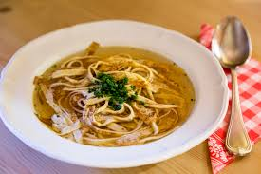
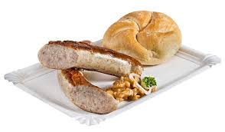
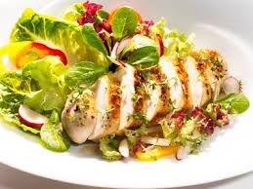
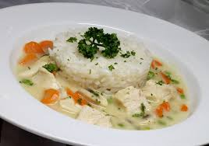
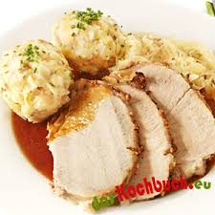
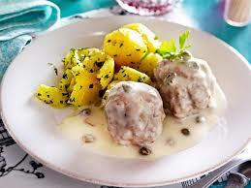
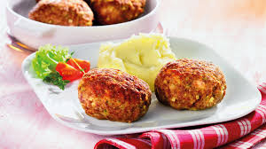
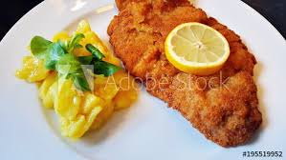

Slide 84
Dessertkarte (Nachtisch)
Apfelstrudel 4,30
Topfenkuchen 3,60
Kirschkuchen 3,80
Eis (3 Kugeln) 3,20
2 Palatschinken mit Schokosauce 4.20
Kaffee 3,50
Kännchen Tee 4,20

Slide 85
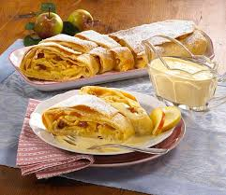
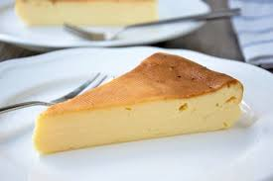
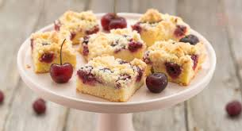
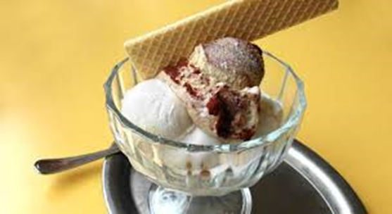
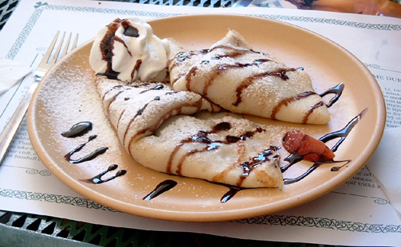

Slide 86
Mein Zukunft, mein Traum
Wenn ich mit dem Bachelor-Studium fertig bin, möchte ich ....
Nach dem Masterstudium habe ich vor, ..... zu ........
In Zukunft möchte ich
Ich würde gerne irgendwann einen Pilotenschein machen.
Mein Traum ist, ...... zu werden.
........ zu ........

Slide 87
Wie war der Kurs?
Schlecht, nicht so gut,
zu lang.
langweilig, fad, kurzweilig
Interessant,
weniger interessant, lustig,
Ich finde XXX gut.
Ich glaube, der Kurs war zu kurz.
Er hat mir Spaß gemacht.
https://forms.gle/96cHY3c58ePcs1as8

Slide 88
Auf Wiedersehen!
Ich hoffe, der Kurs hat Ihnen viel Spaß gemacht.
Ich wünsche Ihnen alles Gute und weiterhin viel Erfolg mit Deutsch!

